Slide 1
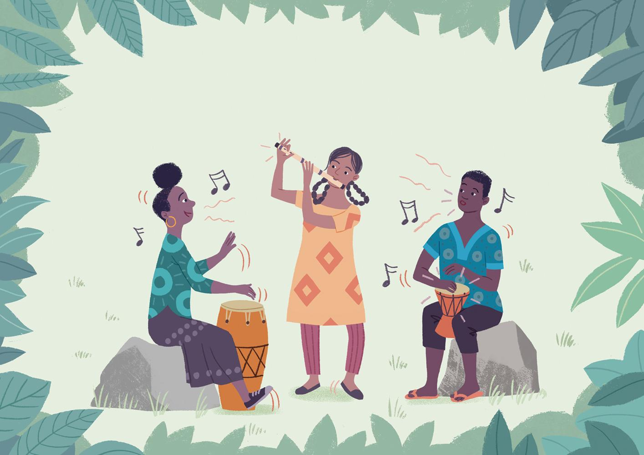
گۆرانی شمشاڵ و تەپڵ
الرسوم التوضيحية من تصميم Toby Newsome
Notes:
سڵایدی ٣-٢٣ ئەو چیرۆکە دەردەخات کە لە ڕاهێنانی سەردەمانێکدا بەکارهێنرا.
گۆرانی شمشاڵ و تەپڵ
لەڕێی کاثێرین کاش و سیدسڵ ماری وینثەر پراگ
لەلایەن تۆبی نوسەمەوە وێنا کراوە

Slide 2
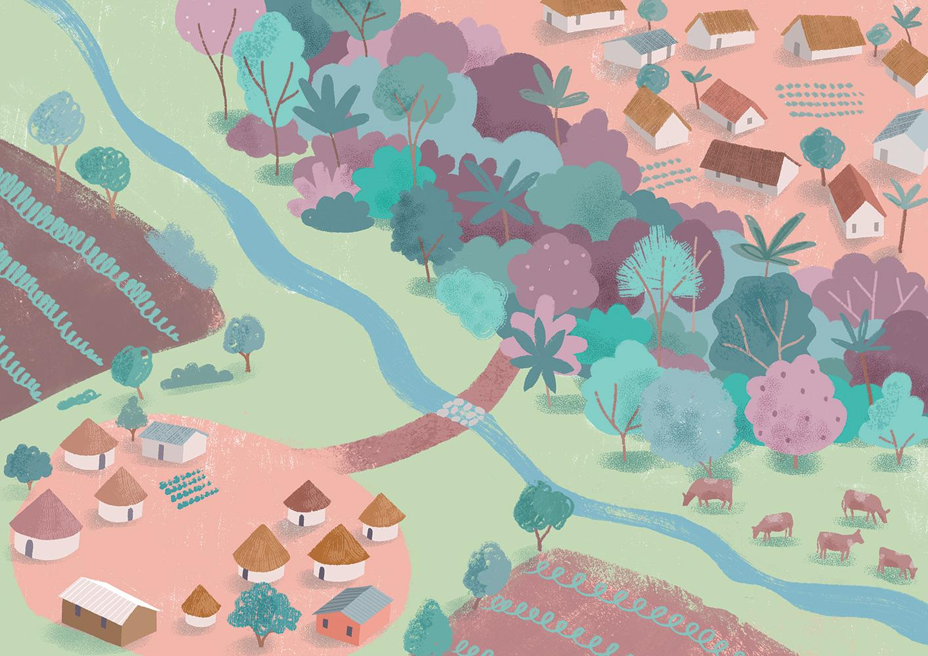
Notes:
سەردەمانێک، دوو گوند هەبوون

Slide 3
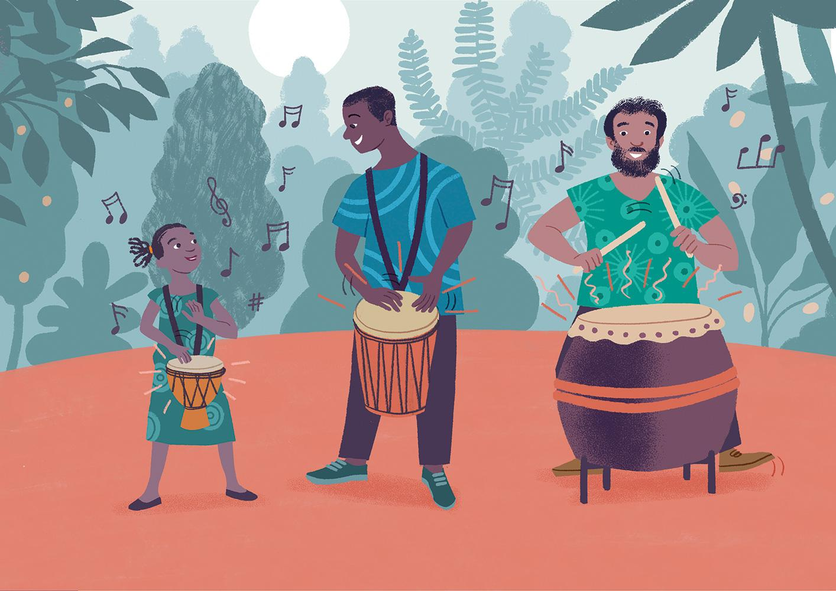
Notes:
خەڵکی گوندەکە بە تەپڵ لێدان و سەماکردن بەنێوبانگ بوون. هەر کە منداڵێکیان پێی دەگرت، تەپڵێکیان دەدایە دەستی. تەپڵی بچووک هەبوون کە ئاوازیان وەک نەرمە بارانێک بوون، هەروەها تەپڵی برووسکەئاسای گەورە کە پێویستی بە دوو کەس بوو بۆ هەڵگرتن. تەپڵ لێدان هاوبەشی ژیان و ئاهەنگگێڕانەکان و شیوەن و هەموو شتێک لەو نێوەندەدا بوو- هەروەها خەڵکەکە پێیان وابوو کە تەپڵ لێدانەکە هاوسەنگی ژیانیان لەگەڵ ڕۆحی دارستاندا دەپارێزێت.

Slide 4
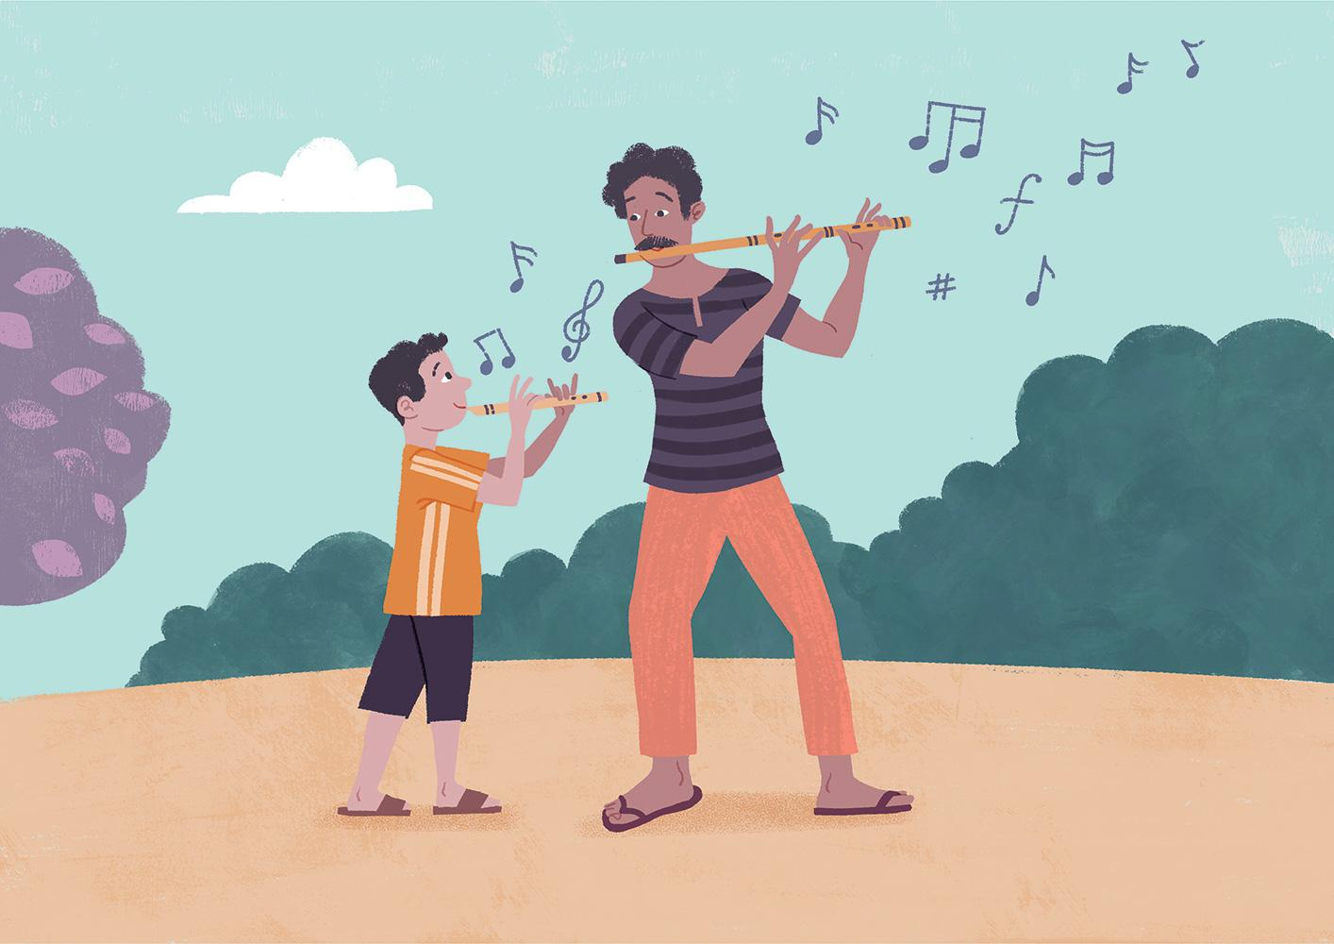
Notes:
خەڵکی گوندی دۆڵی خوارەوە هەرگیز لە تەپڵلێدەرەکان تێنەدەگەیشتن. هەروەها تەپڵلێدانیان بە بێزارکەر دەزانی و لە هەر 'لێدان'ێکی سادەدا پێکەنینیان پێی دەهات. کاتێک کوڕێک لەم لادێیەدا لەدایک دەبوو، باوکی لە دار یان ئێسک شمشاڵێکی دادەتاشی، بەم جۆرەش کوڕەکە تا کۆتایی ژیانی شمشاڵەکەی لەڕێی پەتێکەوە دەکردە ملی. ساڵانێکی زۆری خایاند تا شارەزای چریکە و ئاوازەکانیان بوون، هەروەها خەڵاتی ڕێزلێنان دەبەخشرایە ئەو پیاوانەی کە لێهاتووییان دەبووە هۆی ئەوەی شمشاڵەکە هێندە شیرین بچڕێت، خواوەندی فیردەوسەکان شاگەشکە بکات و باران و خۆرەتاو بە کێڵگەکان ببەخشێت.

Slide 5
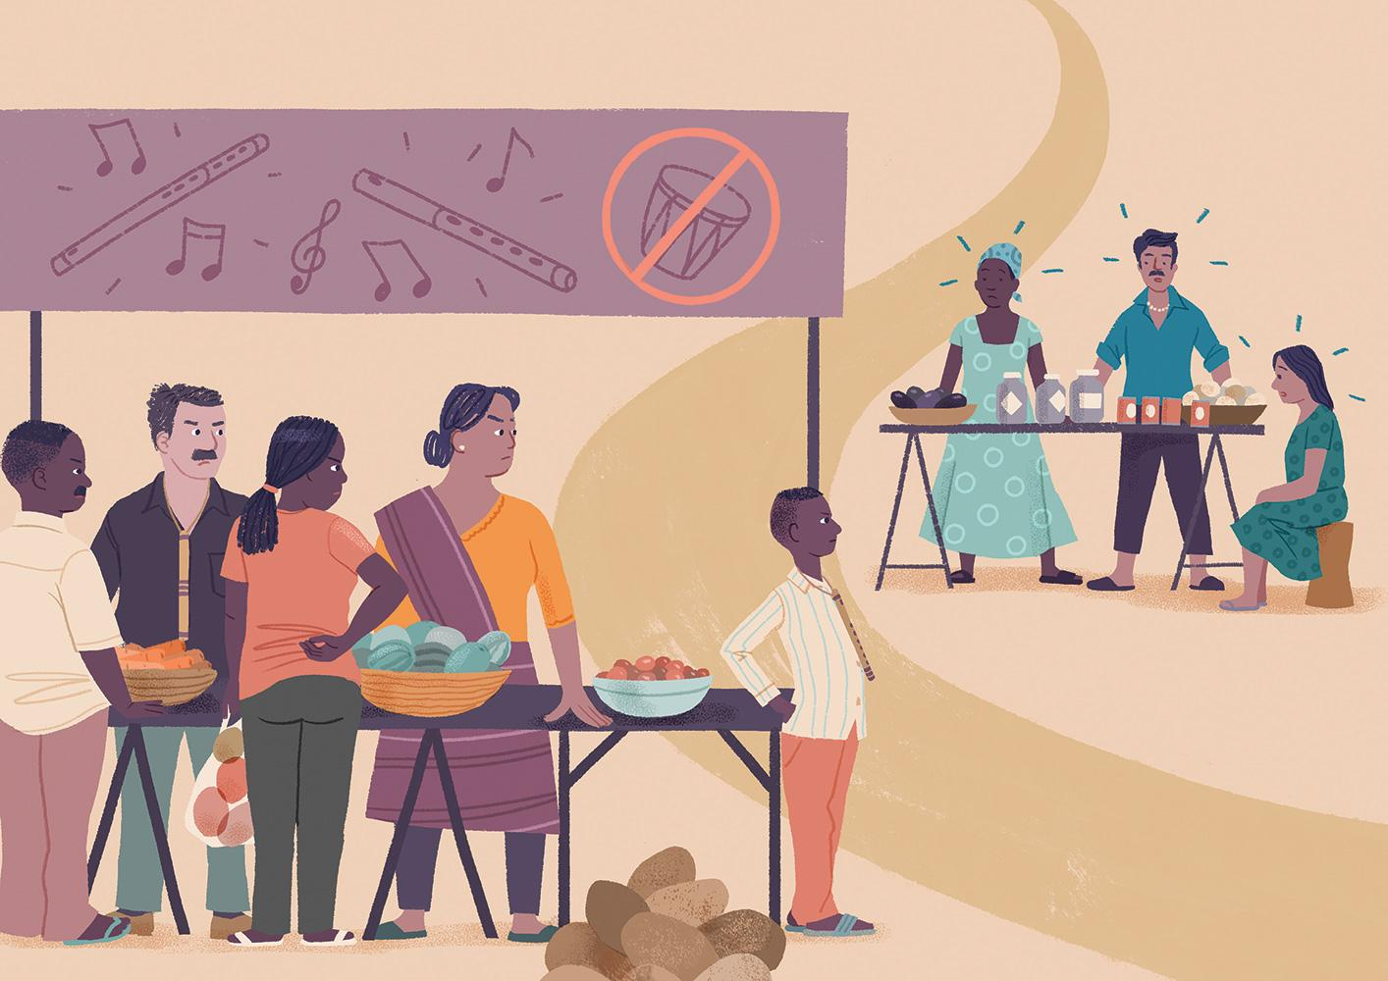
Notes:
هەرچەندە گوندنشینەکانی گوندی تەپڵ، هەفتانە بۆ فرۆشتنی کاڵاکانیان دەچوونە بازاڕی گوندی شمشاڵ، بەڵام خەڵکی ئەو دوو گوندە تێکەڵ نەدەبوون. تەپڵلێدان لە بازاڕدا قەدەغە بوو. زۆر خاوەن کۆشکی گوندی شمشاڵ ڕەتیان کردەوە شمەکەکانیان بە تەپڵلێدەرەکان بفرۆشن و تەپڵلێدەرەکان لە گوندنشینانی گوندی شمشاڵ ناڕازی بوون.

Slide 6
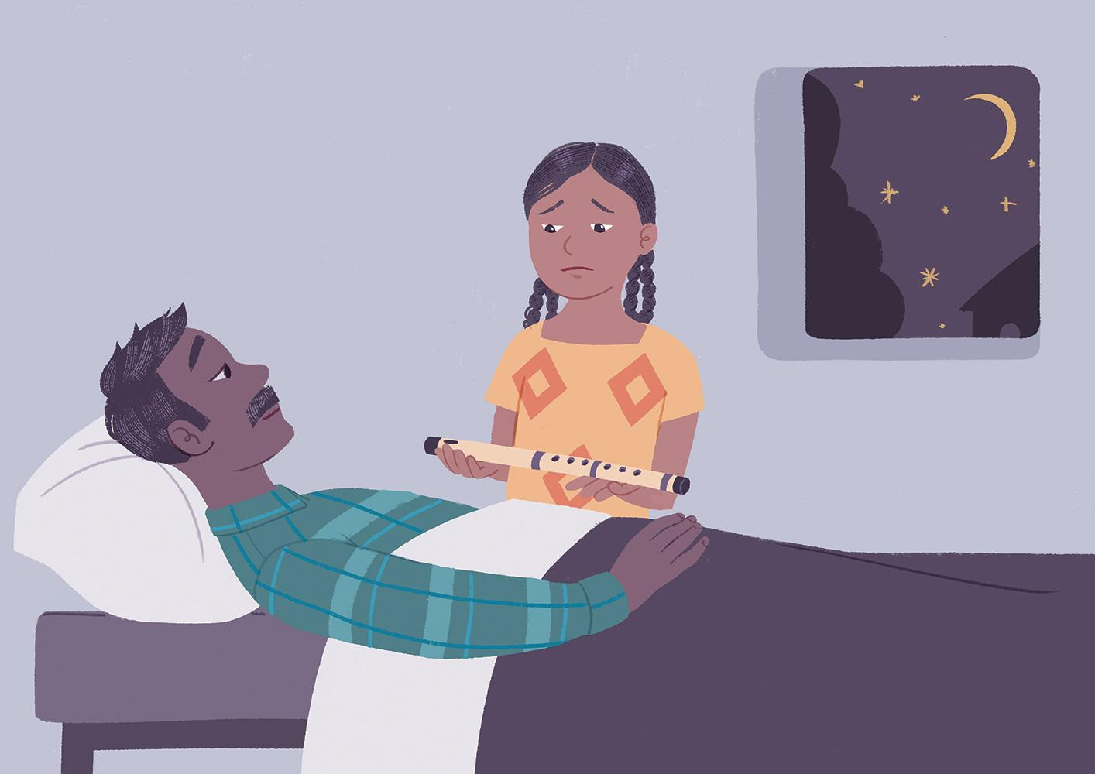
Notes:
کچێکی گەنجی تاقانە بە ناوی زیانا لە گوندی شمشاڵ دەژیا. کونجکۆڵی و میهرەبانییەکەی وایکردبوو هەمووان خۆشیان بوێت. کاتێک تەمەنی ١٠ ساڵان بوو، باوکی نەخۆش کەوت. ڕۆژێکیان، باوکی بانگی کردە لای خۆی، "کچە ئازیزەکەم، من هێندەم نەماوە لە ژیان. شمشاڵەکەم هەڵگرە و بیکە ملت، بەم شێوەیە هەمیشە پێکەوە دەبین" زیانا زۆر دڵتەنگ بوو؛ بۆ کچان نەریت نەبوو شمشاڵ هەڵگرن، بەڵام هەر زوو پرسیاری لە خۆی کرد، "بۆچی نابێ ڕێگەم پێ بدرێت شمشاڵ بژەنم؟ شەوێکیان باوکی مرد، زیانا شمشاڵەکەی هەڵگرت و لە ملی کرد.

Slide 7
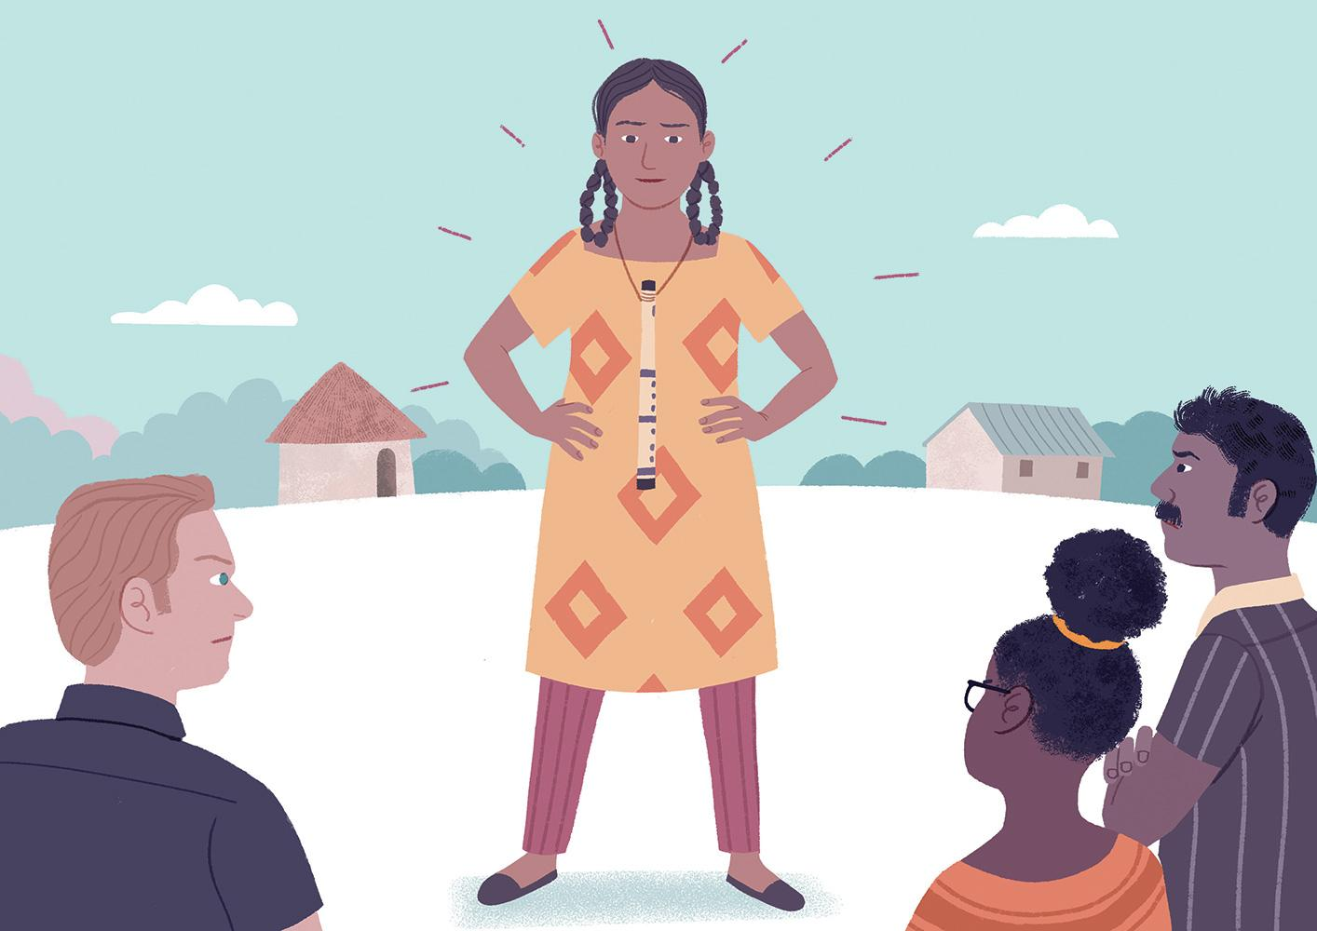
Notes:
کاتێک زیانا گەورە بوو، یارمەتی دایکی دەدا لە چاندنی سەوزە تا بتوانن لە کۆشکەکەی خۆیاندا بیفرۆشن. هەرچەندە ئەو کەسێکی ئازا و میرهرەبان بوو، بەڵام خەڵکی گوندەکەی زیانا زۆر جار بەهۆی شمشاڵەکەی ملییەوە گاڵتەیان پێ دەکرد. هەندێک جار هەوڵیاندەدا ڕازی بکەن تاوەکوو شمشاڵەکە دابنێت، بەڵام ئەو ڕەتی دەکردەوە. هەر کە دەرفەتێکی هەبووایە، زیانا دەچووە دارستان تا شمشاڵەکەی باوکی بژەنێت.

Slide 8
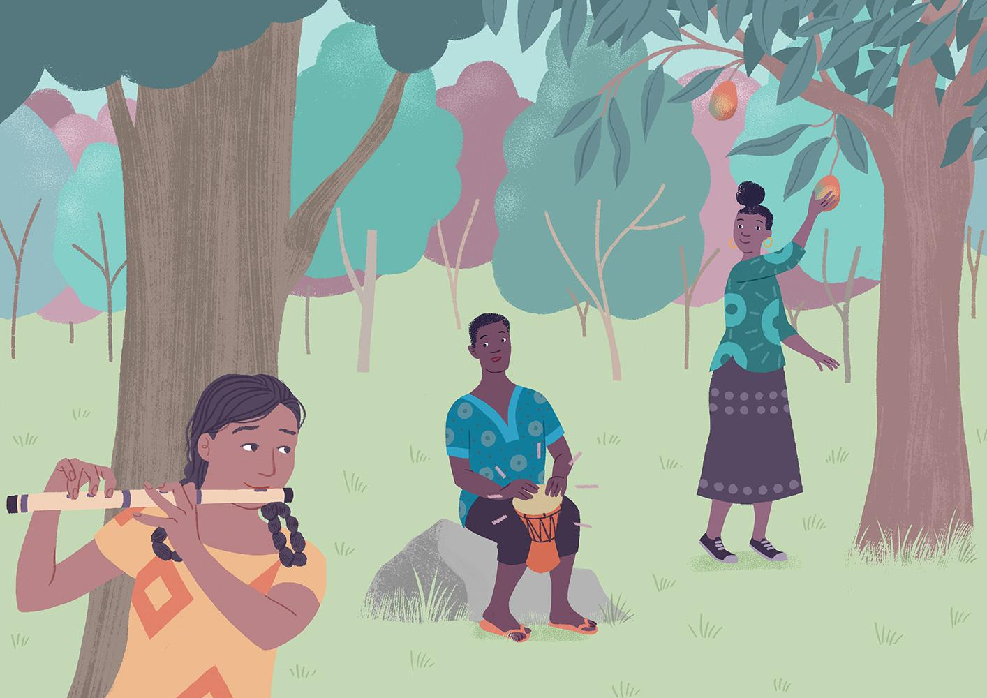
Notes:
لە ڕۆژێکی لەو شێوەیەدا، زیانا گوێی لە لێدانێکی نزمی تەپڵ بوو، کونجکۆڵانە، بە ناو دارستاندا بە دوای لێدانەکانی تەپڵەکەدا دەڕۆشت تا گەشتە شوێنێکی کراوە، لەوێ گەنجێک تەپڵی لێدەدا و گۆرانی دەچڕی، لە هەمان کاتدا خوشکەکەی میوەی لە دارێک دەکردەوە. زیانا ئەوانی لەڕێی بازاڕەکەوە ناسییەوە- ئەوان خوشک و برایەک بوون بەناوی ئۆنۆ و ئیریس.
زیانا خۆی لە پشت دارەکانەوە شاردەوە و دەستیکرد بە ژەنینی شمشاڵەکەی. گۆرانی شمشاڵەکە و ڕیتمی تەپڵەکە شانبەشانی یەک بە ئاوازێکی زۆر جوان سەمایان دەکرد.
کاتێک گۆرانییەکە تەواو بوو، زیانا کونجکۆڵانە بەرەو ڕوویان هەنگاوی نا. ئۆنۆ و ئیریس سەریان سوڕما کاتێک کچێکیان بە شمشاڵێکەوە بینی، بەڵام زەدەخەیەکیان کرد، زانیان ئەویش وەک ئەوان ڕێی پێ نادرێت لە گوندی شمشاڵ ئامێرەکەی بژەنێت. ئیریس هەندێک میوەی دا بە زیانا، پاشان هەرسێکیان پێکەوە گفتوگۆیان دەکرد و تا دەمەو ئێوارە مۆسیقایان دەژەند.

Slide 9
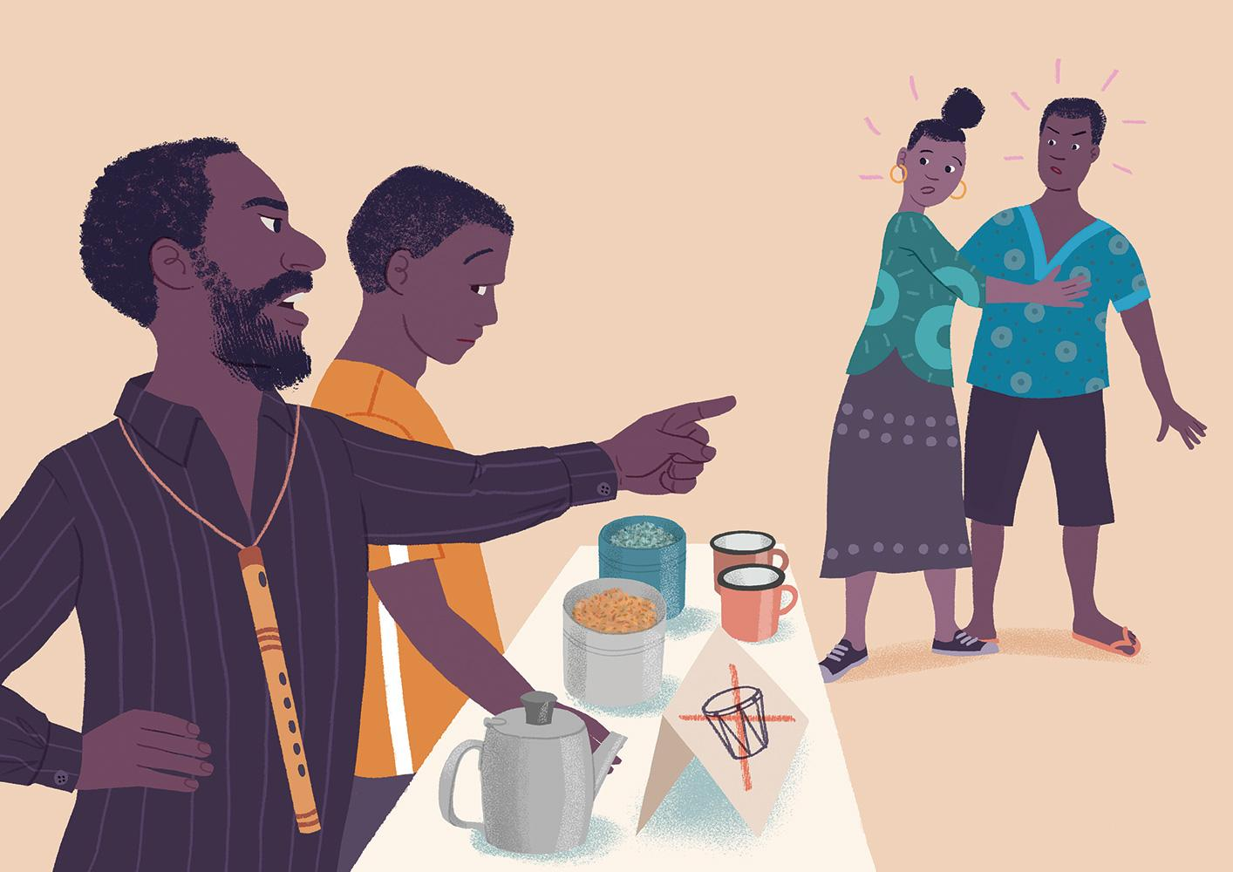
Notes:
ڕۆژی دواتر، زیانا هاوڕێ نوێیەکانی لە بازار لە بەردەم کۆشکی چایەکەدا بینی. خاوەن کۆشکەکە هاواری کرد بەسەریدا، "چەپەڵی تەپڵلێدەر لێرە دوور بکەوە" ئۆنۆ زۆر توڕە بوو، بەڵام ئیریس دووری خستەوە. کوڕی خاوەن کۆشکەکە، کە خەریکی چا تێکردن بوو بۆ ئۆنۆ، هەستی بە شەرمەزاری دەکرد.

Slide 10
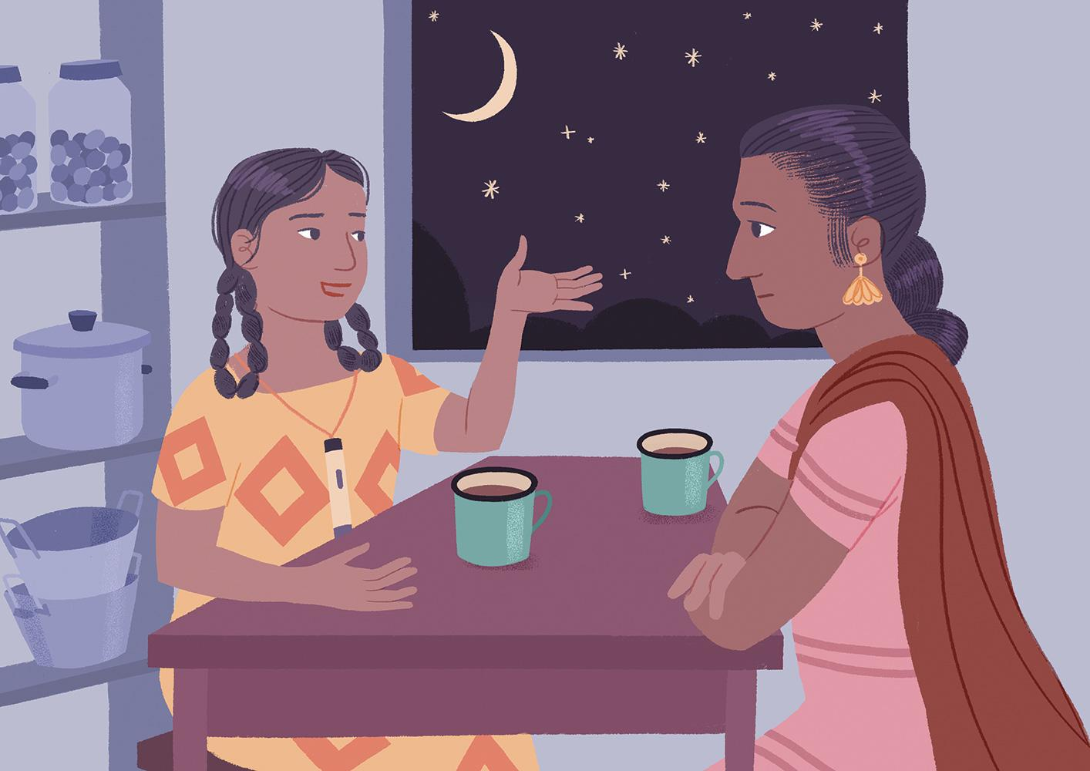
Notes:
زیانا هەرگیز پێشتر لەبارەی هێماکانی 'نا بۆ تەپڵلێدەرەکان' بیری نەکردبووەوە. هەستی بە دڵگرانی دەکرد کاتێک تێگەیشت لەگەڵ دایکیدا لە کۆشکەکانی تەپڵلێدەرەکان هەرگیز هیچ شتێکیان نەکڕیوە.
ئەو شەوە زیانا لە دایکی پرسی بۆچی هەرگیز نەچوون بۆ کۆشکی تەپڵلێدەرەکان، دایکی لە وەڵامدا گوتی "وا باشترە پابەند بیت بەوەی کە دەیزانیت" ، بەڵام زیانا تێنەدەگەیشت و بەردەوام دەیپرسی بۆچی ناکرێت هەمووان لە هەموو شوێنێک پێشوازییان لێ بکرێت، بە جۆشەوە باسی لە میوە بەتامەکانی ئۆنۆ و ئیریس دەکرد کە لە کۆشکەکەیان دەیفرۆشن. لە کۆتاییدا، دایکی زیانا ڕازی بوو لە ڕۆژی بازاڕکردنی داهاتوودا، هەندێک لە میوەکانیان تاقی بکاتەوە.

Slide 11
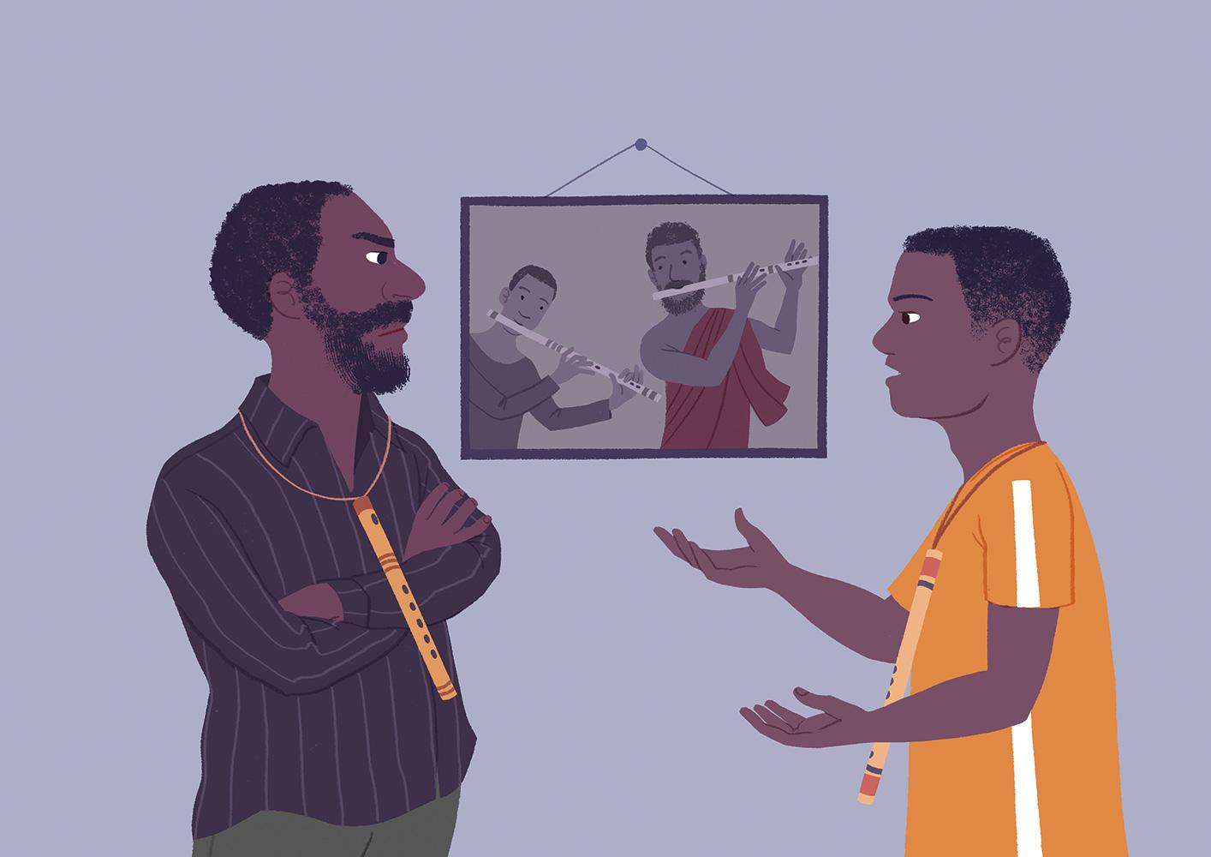
Notes:
لە هەمان کاتدا لە ماڵی خاوەن کۆشکی چایەکەدا مشتومڕێکی تر سەری هەڵدا، ئەمەش کاتێک کوڕی خاوەن کۆشکەکە، بڕۆن، پرسیاری لە مامەڵەی باوکی دەکرد لەگەڵ تەپڵلێدەرەکاندا. خاوەن کۆشکەکە یەکێک بوو لە هەرە ژەنیارە ڕێزلێنراو و سەربەرزەکانی شمشاڵ لە گوندەکەدا. باوک و باپیرەی ژەنیارێکی زۆر لێهاتوو بوون، بەڵام کوڕەکەی تەواو نائومێد بوو. گرنگ نەبوو بڕۆن چەند هەوڵی دەدا، بەڵام تەنانەت فێری هەرە سەرەتاییترین ئاوازەکانیش نەدەبوو. پاش ساڵانێکی زۆر لە ڕاهێنانی ناچاری و سەرنجی نەرێنی و ڕەق، بڕۆن هیچ حەزێکی بۆ شمشاڵ نەمابوو بۆ شمشاڵ لەدەست دابوو. هەستی دەکرد خەونی بە ئاوازێکی دووری تەپڵ و ژیانێکی ترەوە دەبینی.

Slide 12
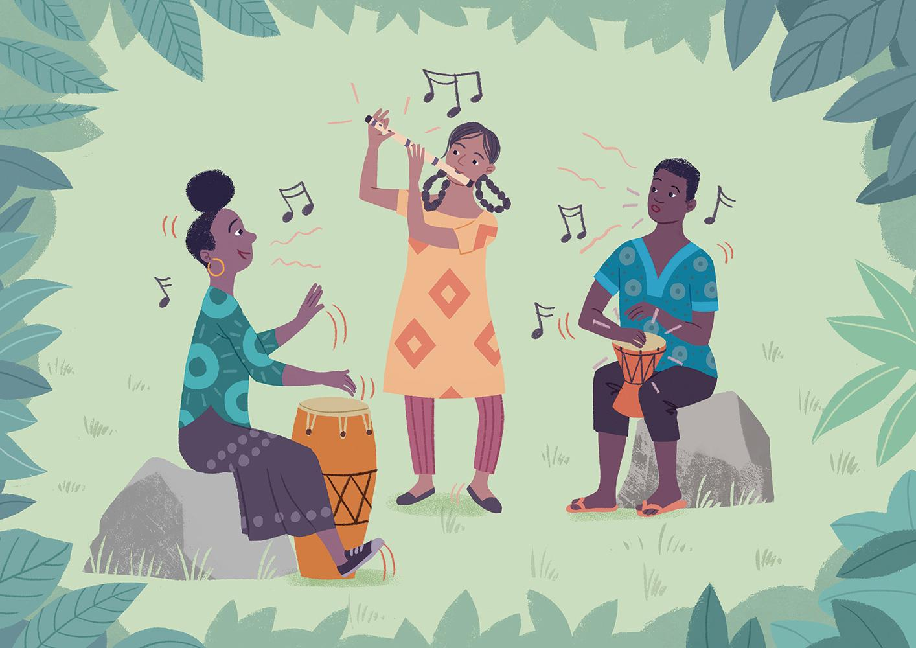
Notes:
لەگەڵ تێپەڕینی کاتدا، زیانا، ئیریس و ئۆنۆ بەردەوام لە دارستانەکەدا کۆ دەبوونەوە و پێکەوە دەیانژەنی. ئەوان خەونی زۆریان هەبوو- خەونیان بە سەردەمێکەوە دەبینی کە هەمووان پێشوازییان لێ بکرێت، ئەو کاتەی تەپڵ و شمشاڵ پێکەوە بە ئاشکرا لێ بدرێن، لە کوێ بیانەوێ بتوانن مۆسیقا جوانەکانیان پێکەوە لە بازاڕدا بژەنن.

Slide 13
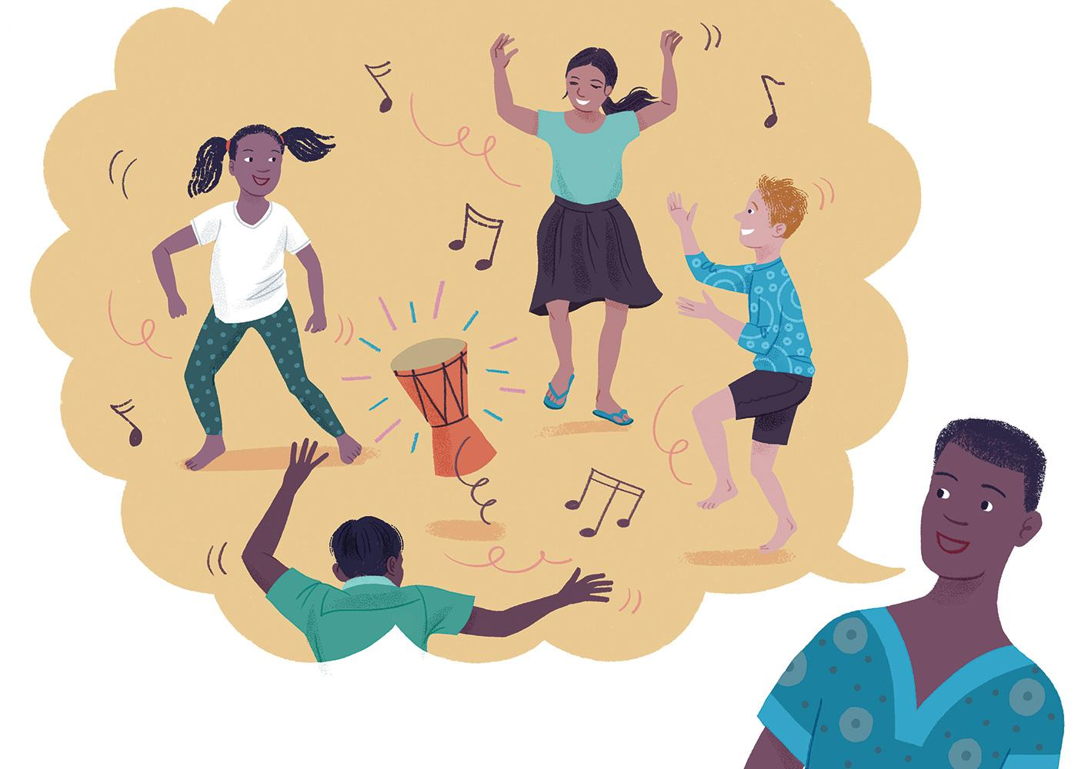
Notes:
هەموو هەفتەیەک، ئۆنۆ و ئیریس سەردانی زیانا و دایکیان لە کۆشکی سەوزەواتەکان دەکرد، دایکی زیانا میوە و چەرەزاتی لێیان دەکڕی. ڕۆژێکیان، ئۆنۆ سەرنجی دا کە دایکی زیانا کونجکۆڵانە تەماشای ئەو تەپڵە دەکات کە بە پشتوێنەکەیەوە کراوە.
ئۆنۆ وتی، "ئەمە تەپڵی پێکەنینە"، "دەنگەکەی بە واتای دڵخۆشی دێت، کاتێک تەپڵ لێدەدەم منداڵەکان سەما دەکەن و پێدەکەنن". دایکی زیانا سەرسام بوو.
هەروەها تەپڵلێدەرەکانی تر لە دەوریان کۆبوونەوە، زیانا و دایکی دەربارەی تەپڵەکانی ئەوانیش دەیانپرسی. ئەو ڕۆژە، دایکی زیانا زۆر بە خێرایی سەوزەکانی فرۆشت. هەندێک لە کۆشکەکانی دراوسێی، دڵتەنگ بوون بە پێشوازیکردنی دایکی زیانا لە تەپڵلێدەرەکان بۆ بەشی خۆیان لە بازاڕەکە، بەڵام دایکی زیانا دەیزانی ئەگەر هەمووان بتوانن لە یەکتر بکڕن، بۆ هەمووان باشتر دەبێت.

Slide 14
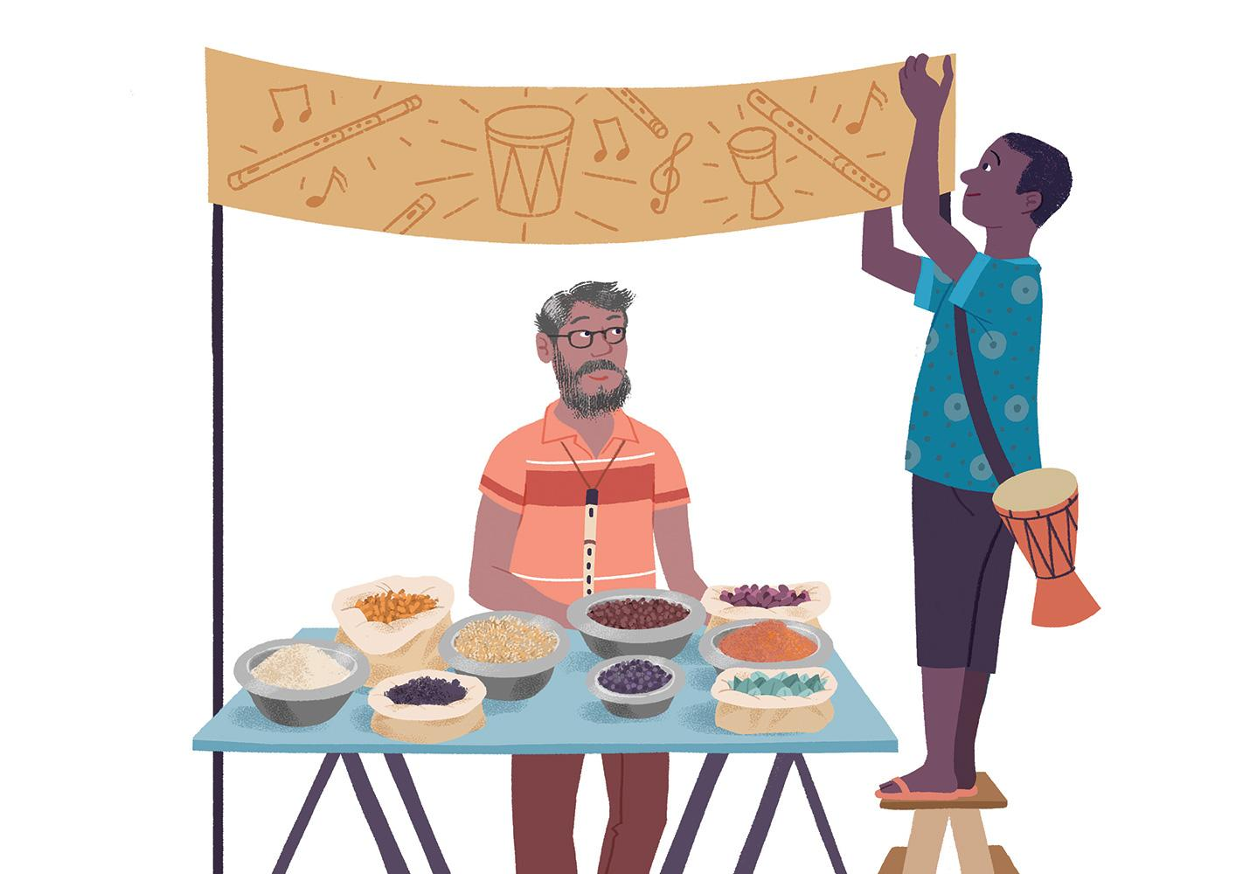
Notes:
لە تەنیشت کۆشکەکەی خۆیانەوە، پیرە پیاوێک بەهاراتی دەفرۆشت، بەڵام بازاڕی خراپ بوو. ئۆنۆ پێشنیاری بۆ کرد تا تابلۆیەک هەڵواسێت و لەسەری بنووسێت "هەمووان بەخێربێن" ئەمە بۆ بەرزکردنەوەی بازرگانیی، تابلۆکەی بۆ پیرەپیاوەکە کێشا لەگەڵ وێنەی تەپڵ و شمشاڵ لەسەر هێماکە.
بەم شێوەیە، بازاڕی پیرەپیاوەکە زیادی کرد، هێدی هێدی ڕەزامەندی خاوەن کۆشکەکانی تریش زیادی دەکرد. تابلۆی "هەمووان بەخێربێن" لەسەر هەموو خاوەن کۆشکەکانی تەپڵلێدەرەکان و شمشاڵژەنەکان دەرکەوت. بازاڕیش گەشەی سەند.

Slide 15
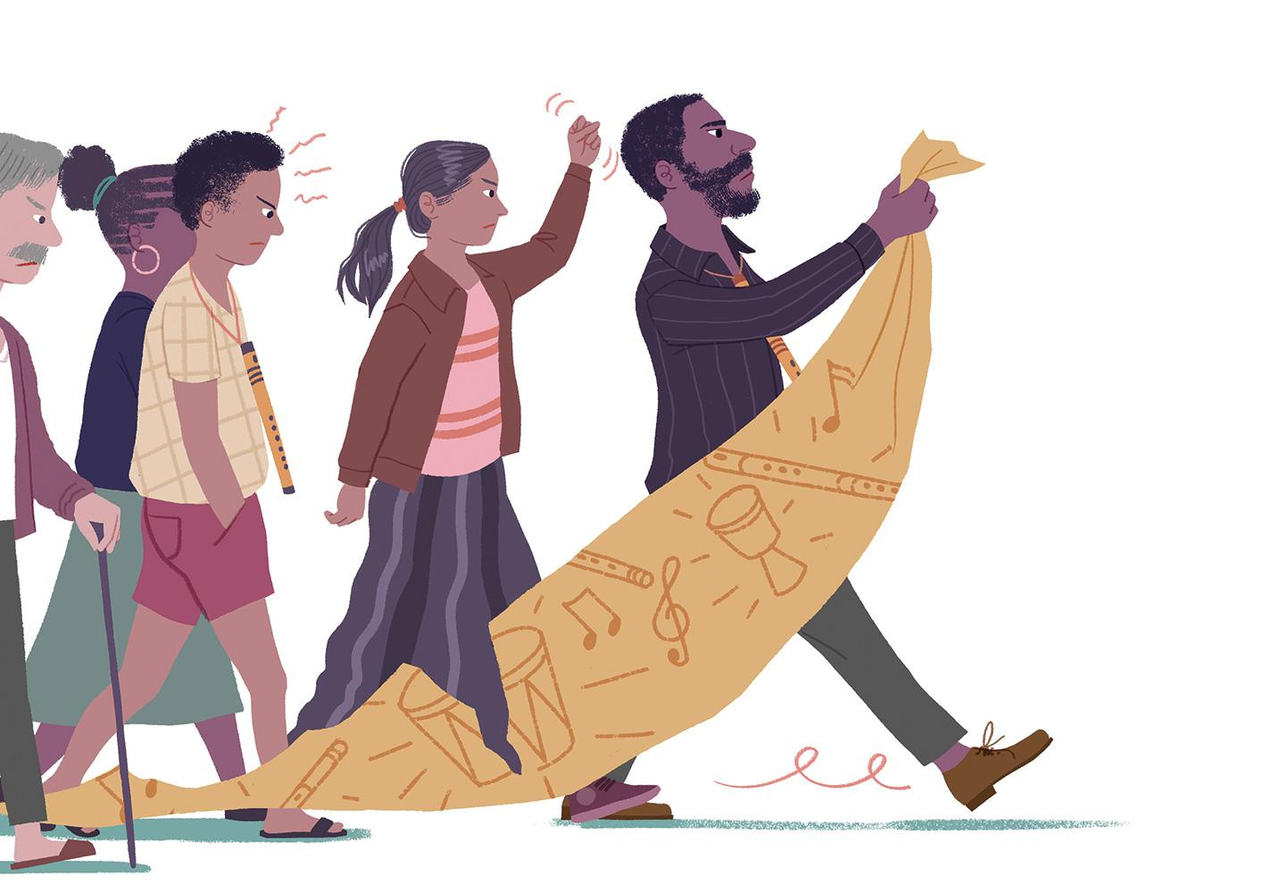
Notes:
بەڵام هەموو شتێک باش نەبوو، باوکی بڕۆن ترس و دڵەڕاوکێی هەبوو بە هاتنەناوەوەی تەپڵلێدەرەکان بۆ شوێنەکەی ئەو لە بازاردا. ئەوانی وەک هەڕەشە بۆ ڕێبازە نەریتییەکان دەبینی، ئەو کەسانەی کۆکردەوە کە هەمان هەستیان هەیە بۆ دڕاندنی تابلۆکان و هەراسانکردنی تەپڵلێدەرەکان.
گرژی لە بازاڕدا پەرەی سەند و ئەنجوومەنی بازاڕیش لەمە نیگەران بوو.

Slide 16
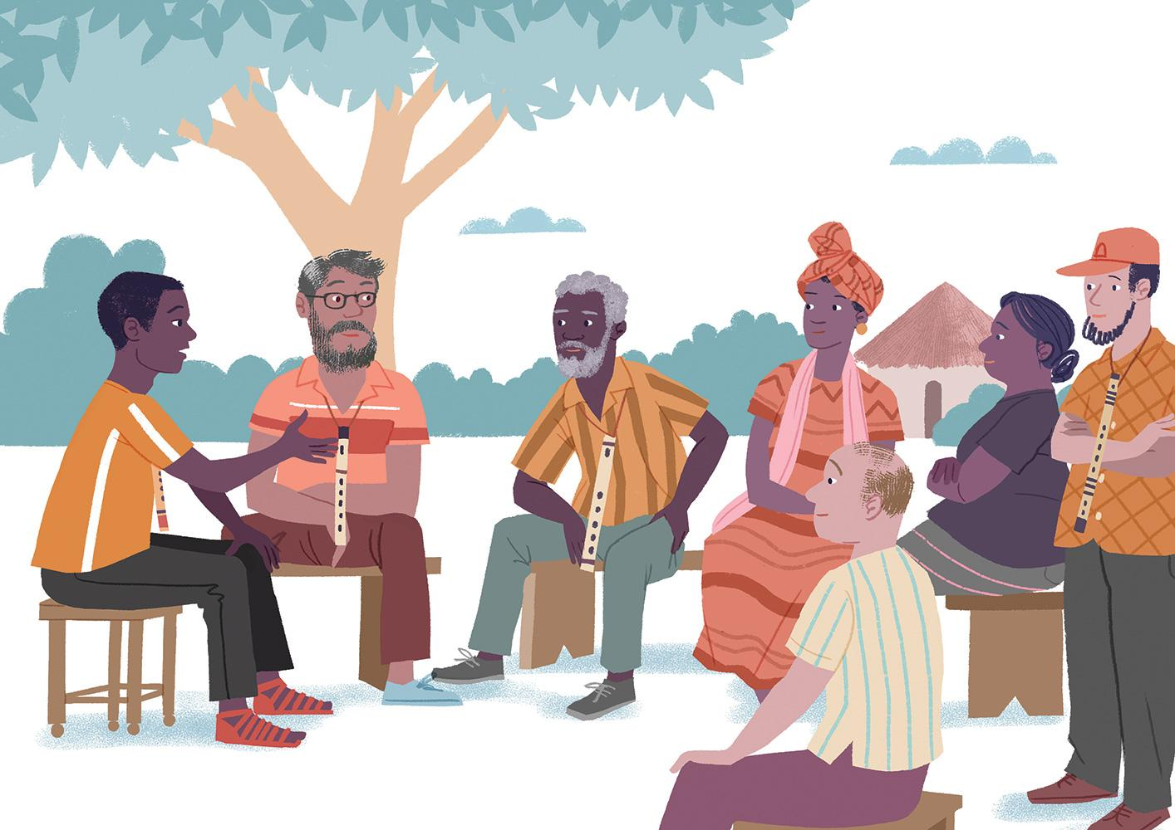
Notes:
بڕۆن ڕەتی کردەوە بەشداری لە پیلانەکەی باوکیدا بکات. لەبری ئەوە، لەگەڵ پیرەپیاوە بەهاراتفرۆشەکە قسەیان بۆ ئەنجوومەنی بازاڕ کرد و ڕازییان کردن تا میوانداری کۆنسێرتێک بۆ هەمووان لە بازاڕەکەدا بکەن. ڕەنگە باوکی بڕۆن و ئەوانی تر، تەپڵلێدەرەکان پەسەند بکەن کاتێک گوێیان لە چیرۆک و گۆرانییەکانیان دەبێت.

Slide 17
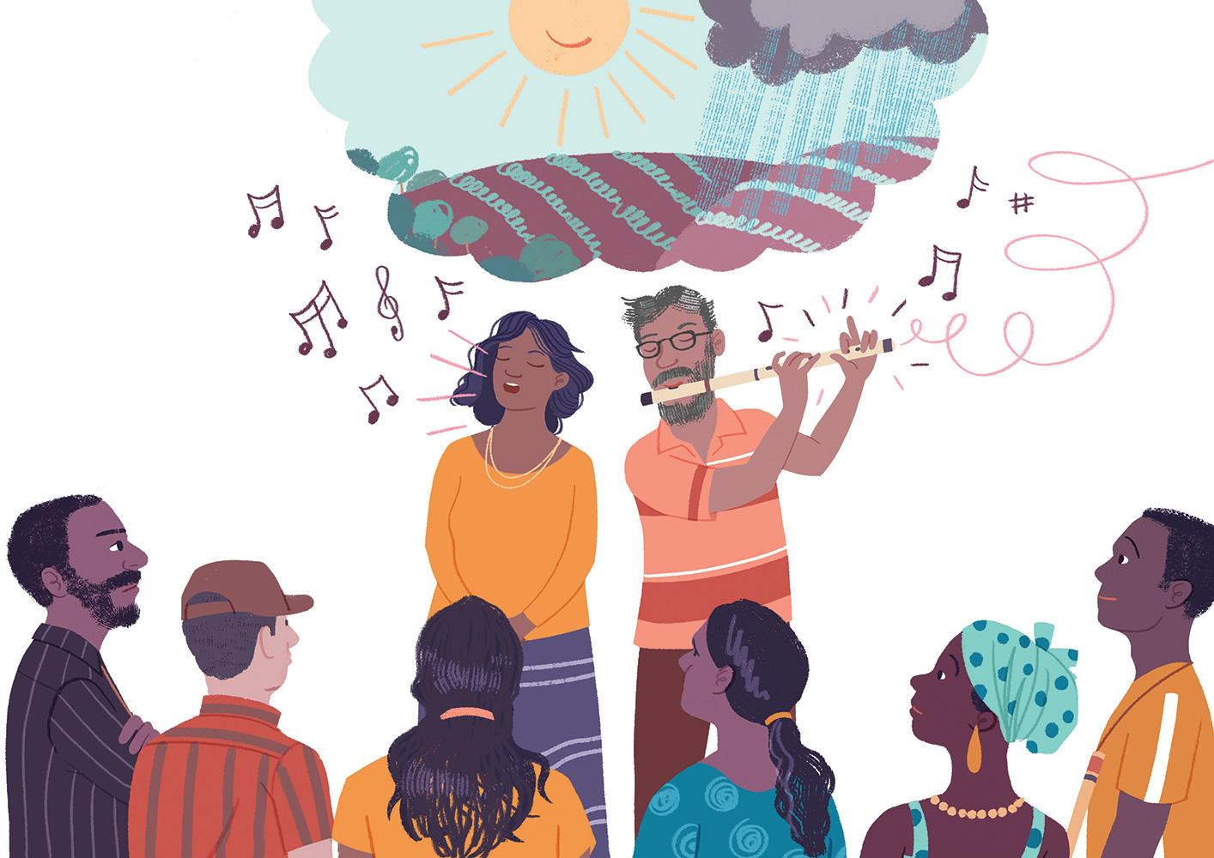
Notes:
دەنگۆی کۆنسێرتەکە بڵاو بووەوە و خەڵک لە دوورەوە دەهاتن. خاوەن کۆشکەکان زۆر زیاتریان لە ڕۆژێکی ئاسایی دەفرۆشت. لە کۆتاییدا، کاتی کۆنسێرتەکە هات. پیرەپیاوە بەهاراتفرۆشەکە ئاوازێکی زۆر جوانی بە شمشاڵە دارەکەی دەژەنی، کچەکەشی گۆرانی سوپاسگوزاری خوای فیردەوسەکان بۆ کۆکردنەوەیەکی بەرهەمی باش دەچڕی. ڕوونی کردەوە بۆچی پاش ساڵانێکی زۆری کاری سەخت لە گەنجێتیدا، گۆرانییەکە مانایەکی قووڵی هەیە بۆی.
باوکی بڕۆن برۆیەکی بەرز کردەوە کاتێک دەیڕوانییە زەردەخەنە و سەرلەقاندنی هەندێک لە تەپڵلێدەرەکانی ناو خەڵکەکە.

Slide 18
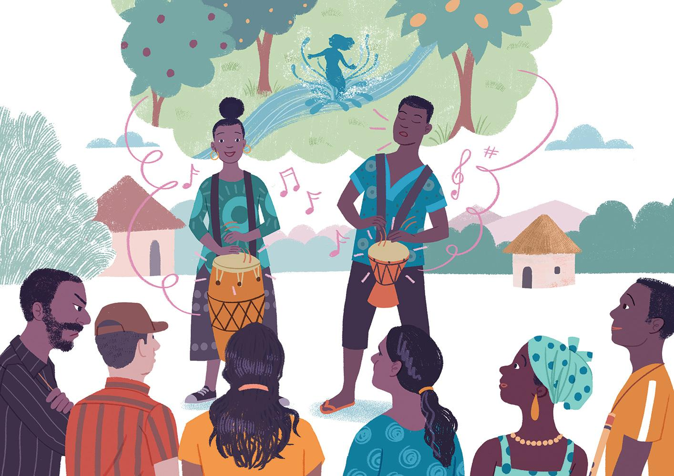
Notes:
پیرەپیاوەکە ئۆنۆ و ئیریسی بۆ سەر شانۆکە بانگهێشت کرد. ئەوان چیرۆکی تەپڵەکانیان گێڕایەوە و ئاوازی چێژبەخشیان بۆ ڕێزلێنان لە ڕۆحی سەماکاری جۆگەی دارستانەکە دەچڕی، هەروەها گۆرانییە بروسکەئاساکان بۆ سوپاسکردنی ڕۆحی ڕەشەبا بۆ هێشتنەوەی داری میوەکانیان بە سەلامەتی. بۆ یەکەم جار، گوندنشینانی شمشاڵ هەوڵیاندا تێبگەن تەپڵ مانای چی بۆ تەپڵلێدەرەکان دەگەیەنێت. باوکی بڕۆنیش ڕووخساری گرژ کردبوو.

Slide 19
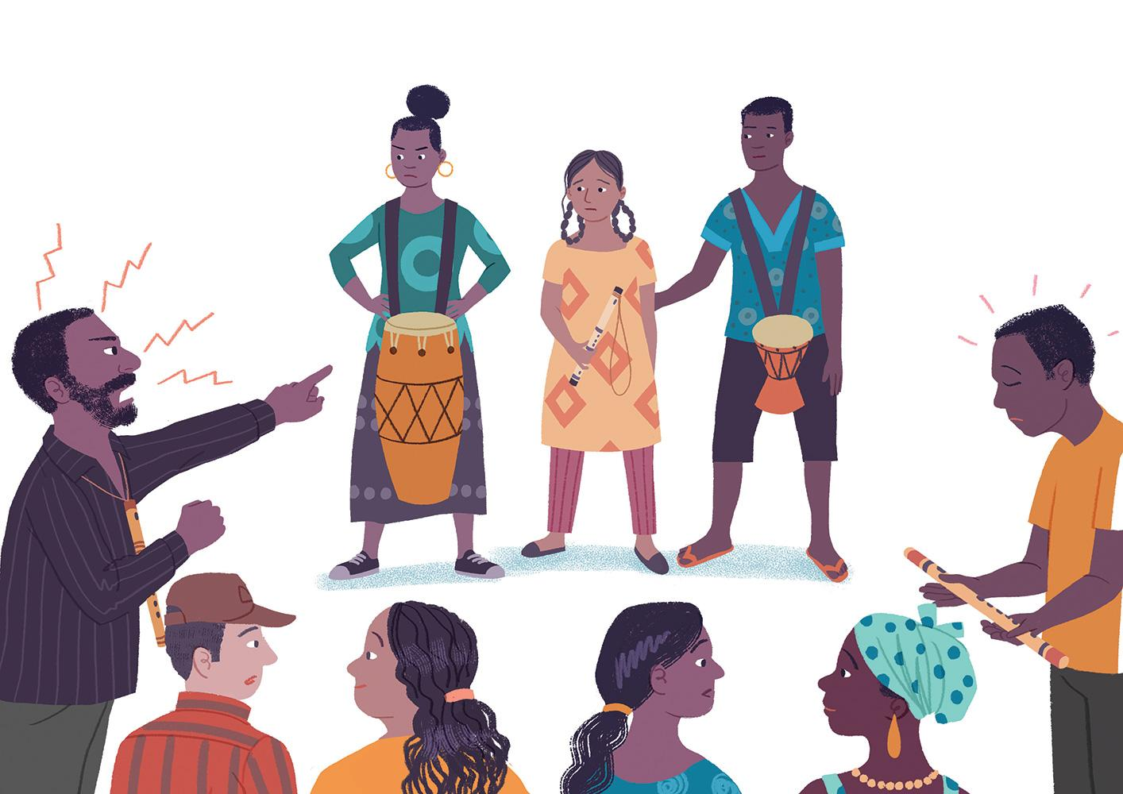
Notes:
لە کۆتاییدا، زیانا چووە سەر شانۆ لەگەڵ ئۆنۆ و ئیریس. بیری لە باوکی دەکردەوە، شمشاڵەکەی بۆ لێوی برد و هەرسێکیان پێکەوە دەیانژەنی. بێدەنگییەکی قووڵ باڵی بەسەر ئامادەبوواندا کێشا. هەرگیز پێشتر گوێبیستی شمشاڵ و تەپڵ نەبوون پێکەوە و هەرگیز کچێکیان نەبینیوە شمشاڵ بژەنێت.
ئاوازی سوپاسگوزاری بۆ باران و خۆر لە شمشاڵەکەی زیاناوە لە کاتی خۆیدا بە هەوادا بڵاو دەبووەوە بە ڕەوتی سەماکردن لە تەپڵەکەی ئۆنۆوە.
گۆرانییەکە کۆتایی هات و ئامادەبووان هەموو تەماشای یەکتریان دەکرد. هەندێکیان بە دوودڵییەوە چەپڵەیان لێدەدا، لەکاتێکدا ئەوانی تر خۆیان لێ لادەدا. باوکی بڕۆن بەسەر زیانادا تەقییەوە "خیانەتکار" هاواری کرد و ڕۆشت.
ڕووخساری بڕۆن زۆر خەمبار بوو کاتێک سەیری باوکی دەکرد. سەری لەقاند و شمشاڵەکەی لە ملی کردەوە و لەسەر کۆشکەکەی باوکی داینا، جا گوندەکەی جێهێشت.

Slide 20
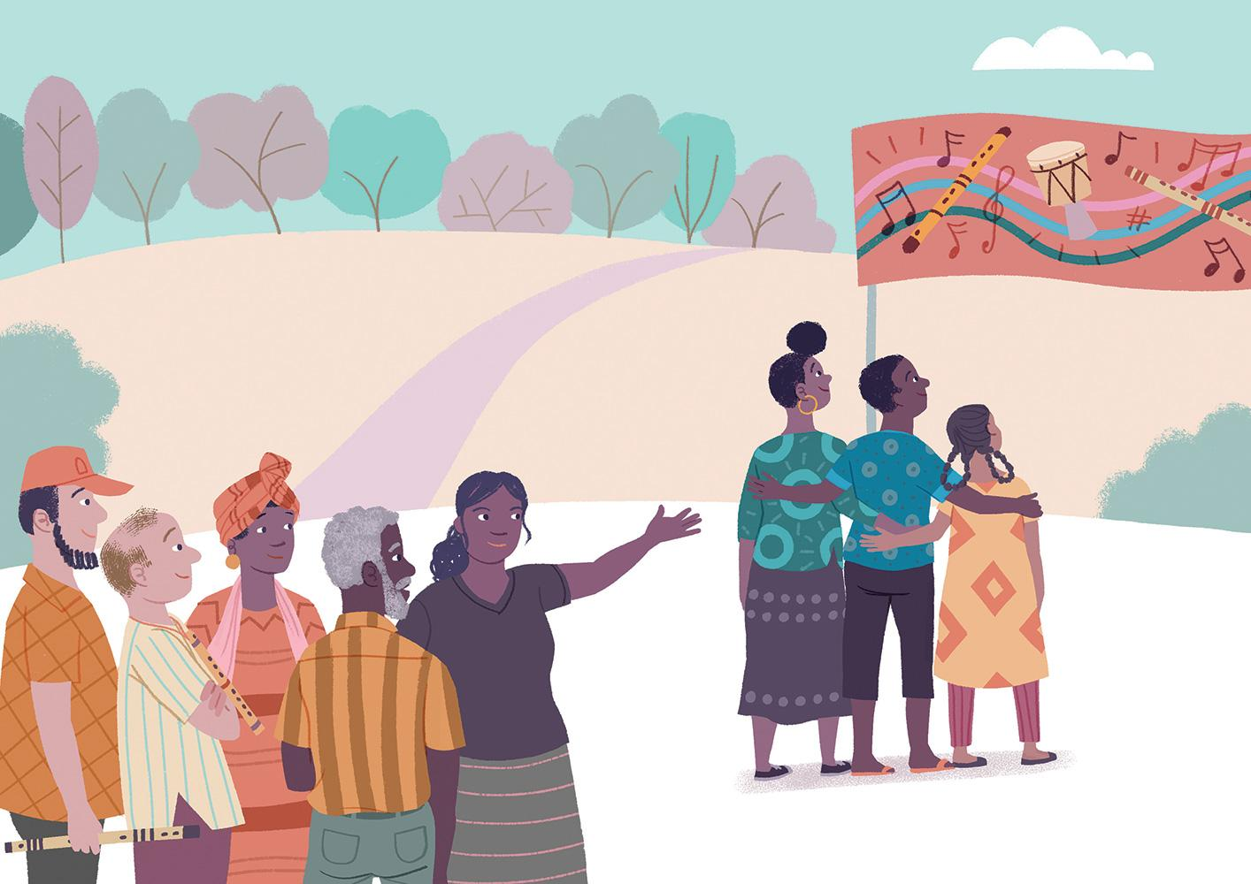
Notes:
پاش کۆنسێرتەکە، وتووێژی زۆر لە هەردوو گوندەکەدا ڕوویدا، ئایا دەبێت هەمووان لە هەموو کۆشکەکانی بازاڕدا پێشوازییان لێ بکرێت؟ ئایا دەبێت ڕێگە بە کچان بدرێت شمشاڵ بژەنن و دەکرێت هەرگیز شمشاڵ و تەپڵ پێکەوە لێ بدرێن؟ پاش چەند مانگێک، هێشتا گوندنشینەکان نەیانتوانی هاوڕا بن.
پاش گوێگرتن لە ئەزموونی تەپڵلێدەرەکان و بینینی دڵسۆزی هەموو کەسەکەکان، ئەنجوومەنی بازار بڕیاری دا.
"هەموو کەسێک لە بازاڕدا بە باشی مامەڵەی لەگەڵدا دەکرێت!"
قەدەغەی تەپڵلێدان هەڵگیرا و تابلۆکانی "نا بۆ تەپڵلێدەرەکان" ‌هێنرانە خوارەوە. بەڵام بۆ پرسیارەکانی تری ژەنینی ئامێرەکان، ئەنجوومەنەکە ڕەتی کردەوە لایەنگری بکات. لەبری ئەمە، باوەڕی دڵسۆزانەی هەر کەسێک ڕێزی لێ دەگیرێت و ئازادن لە شوێنکەوتنی ئەو باوەڕە.

